Slide 1
(선권17 )
https://github.com/tjsrnjs17/YONGHWA_EV3

Slide 2
EV3
강사: 유선권

Slide 3
비행기는 어떻게 자기 위치를 파악 했을까?

Slide 4
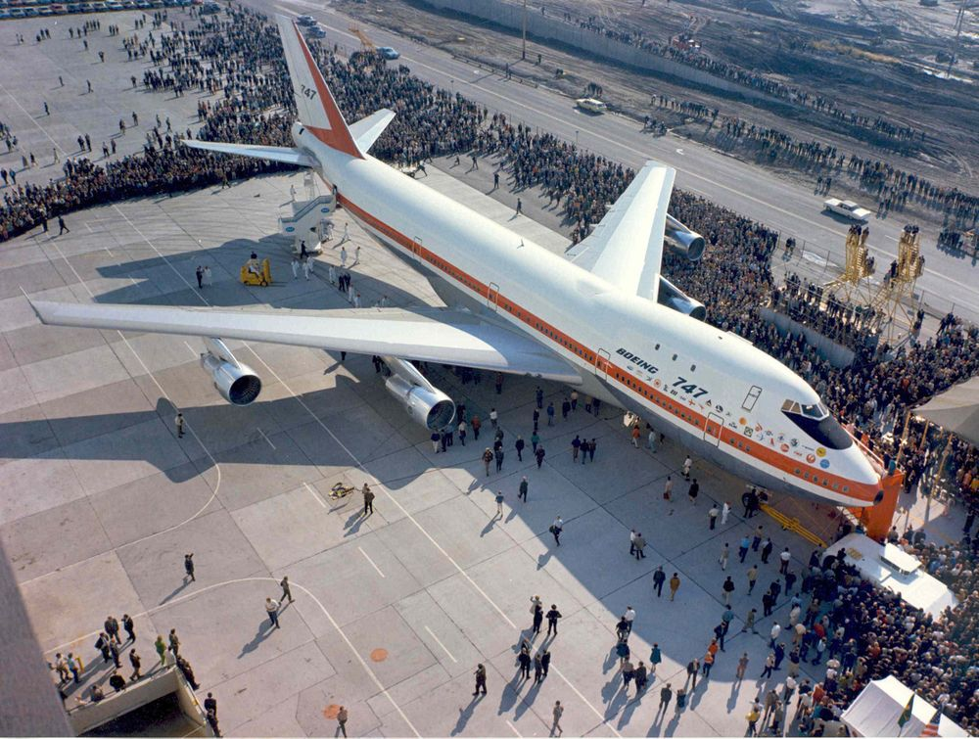
1983년 이후 GPS 민간 개방됨
대한항공 007편 관성 항법 장치 오류로 소련에 격추
이후 레이건 대통령이 GPS 민간 사용 허용 하게 됨
참고.1968년도에 보잉 747-100 나옴

Slide 5
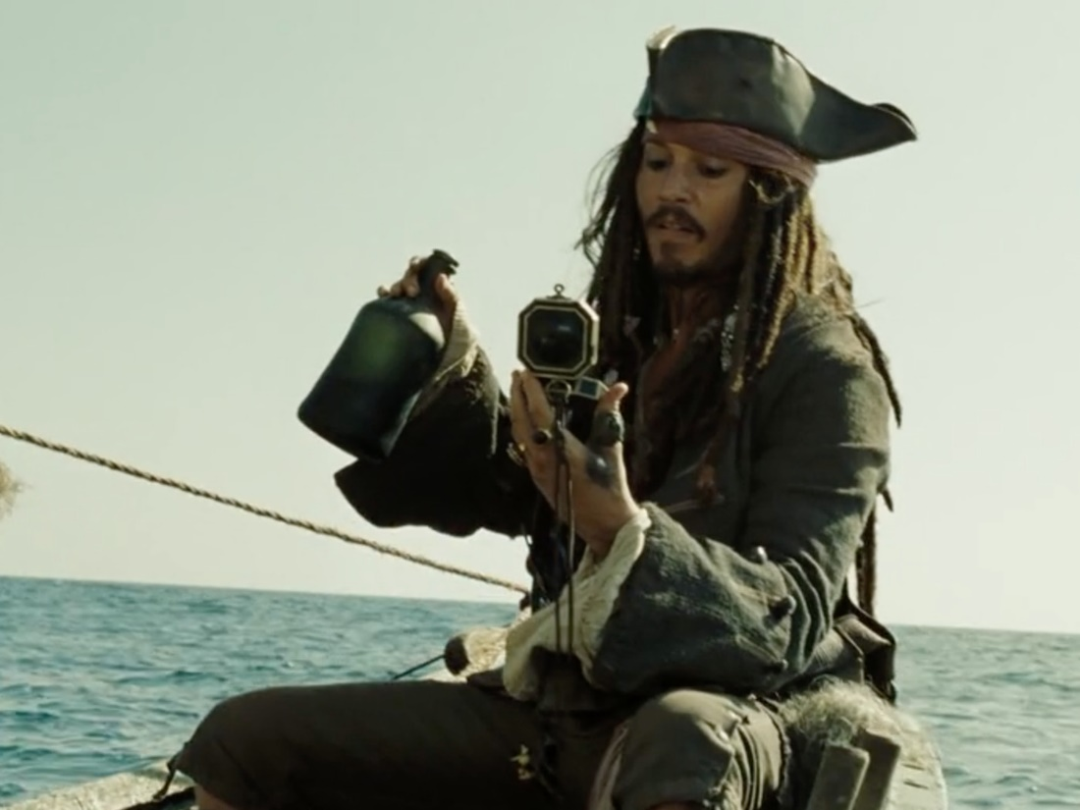

17세기 대항해시대처럼 나침반과 육분의?

Slide 6
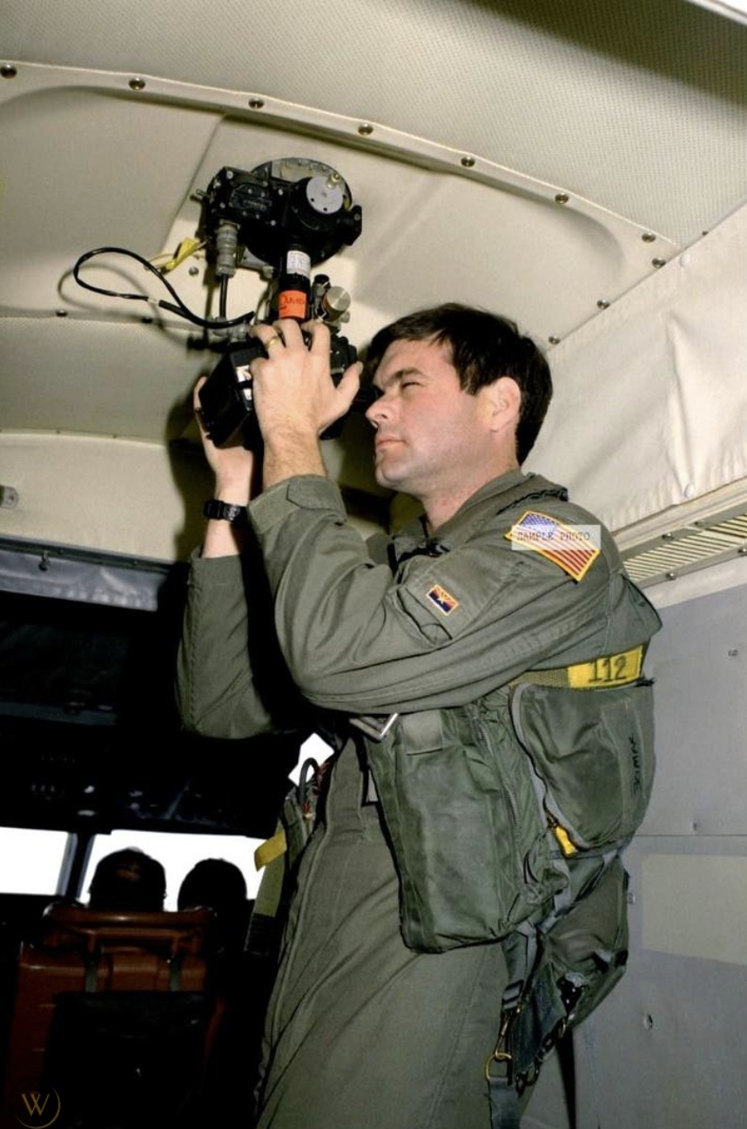
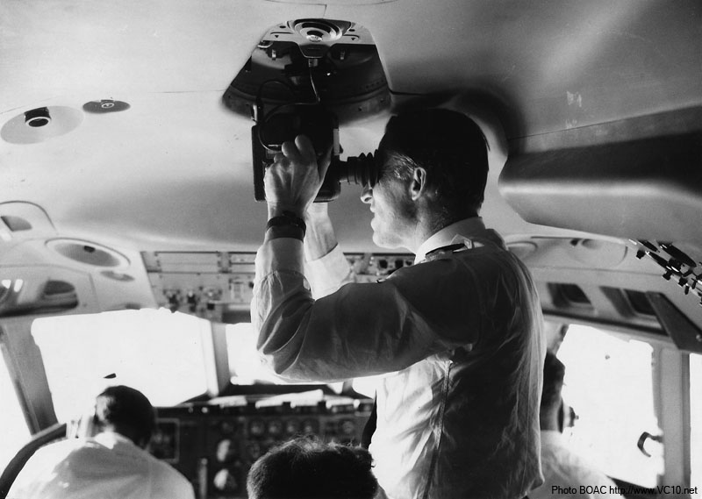
실제로 씀 -> 구름 있거나 빠른 비행기면..?
Notes:
WAS MADE BE KOLLSMAN INSTRUMENT CORP. AND USED BETWEEN 1945 AND 1986

Slide 7
원시 GPS인 육분의 없이 현재 위치 파악 하려면?

Slide 8
시작 위치, 속력, 시간, 각도
가속도 센서로 속력
속력x 시간 = 거리
10s
(0,0)
자이로 센서로 각도
(2,-1)

Slide 9
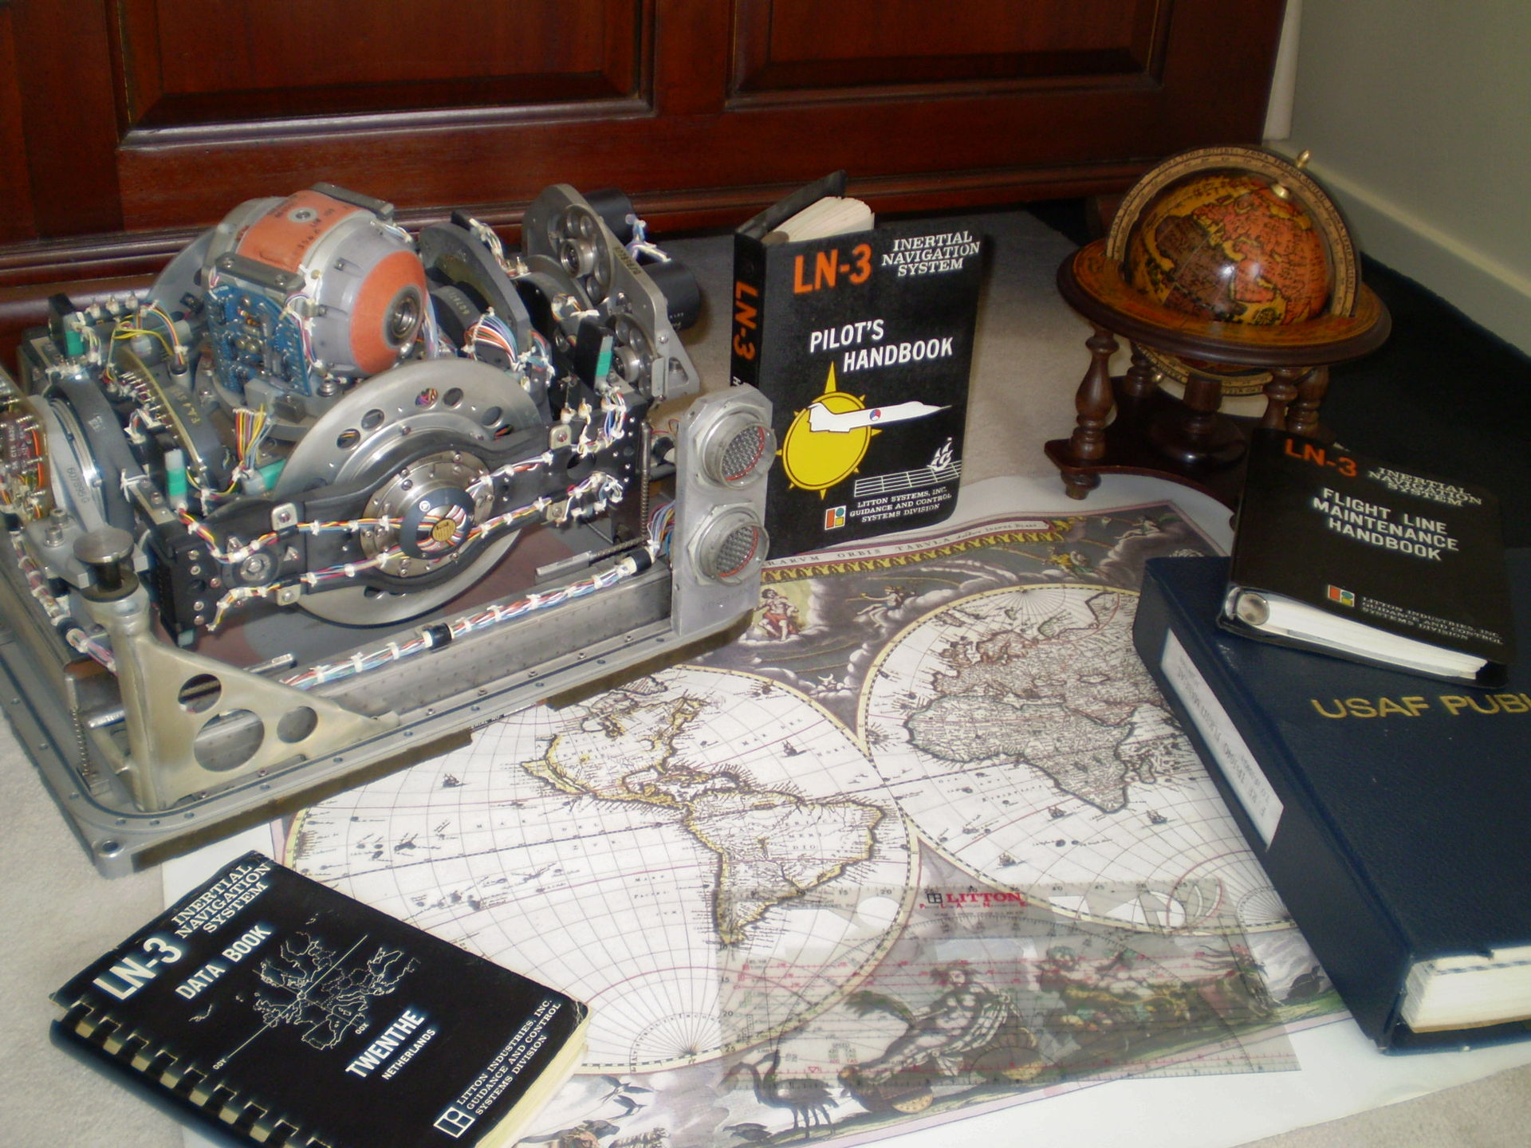
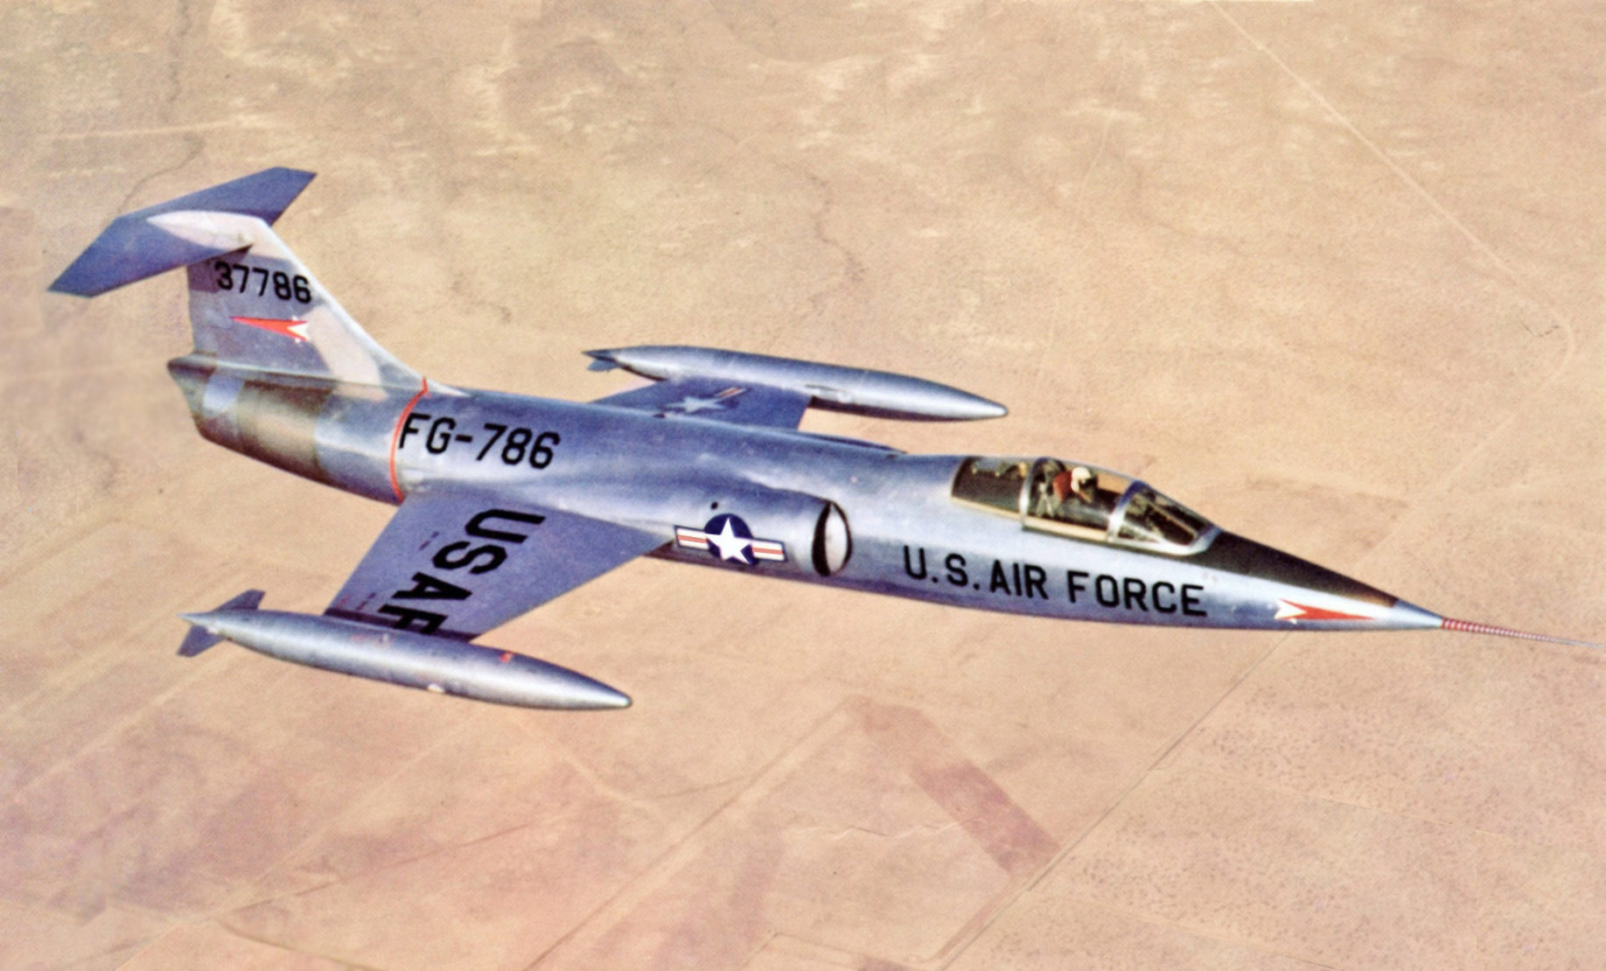
INS 관성항법장치
Notes:
엄청 빠른 f104 스타파이터

Slide 10
자이로 센서

Slide 11
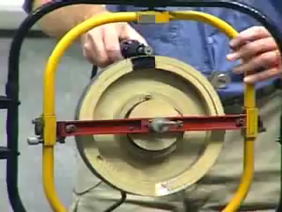
자이로스코프 원리
Notes:
https://youtu.be/ekzwbt3hu2k?t=128
북쪽으로 맞추고 돌리면 항상 북쪽만 가르키겠지

Slide 12
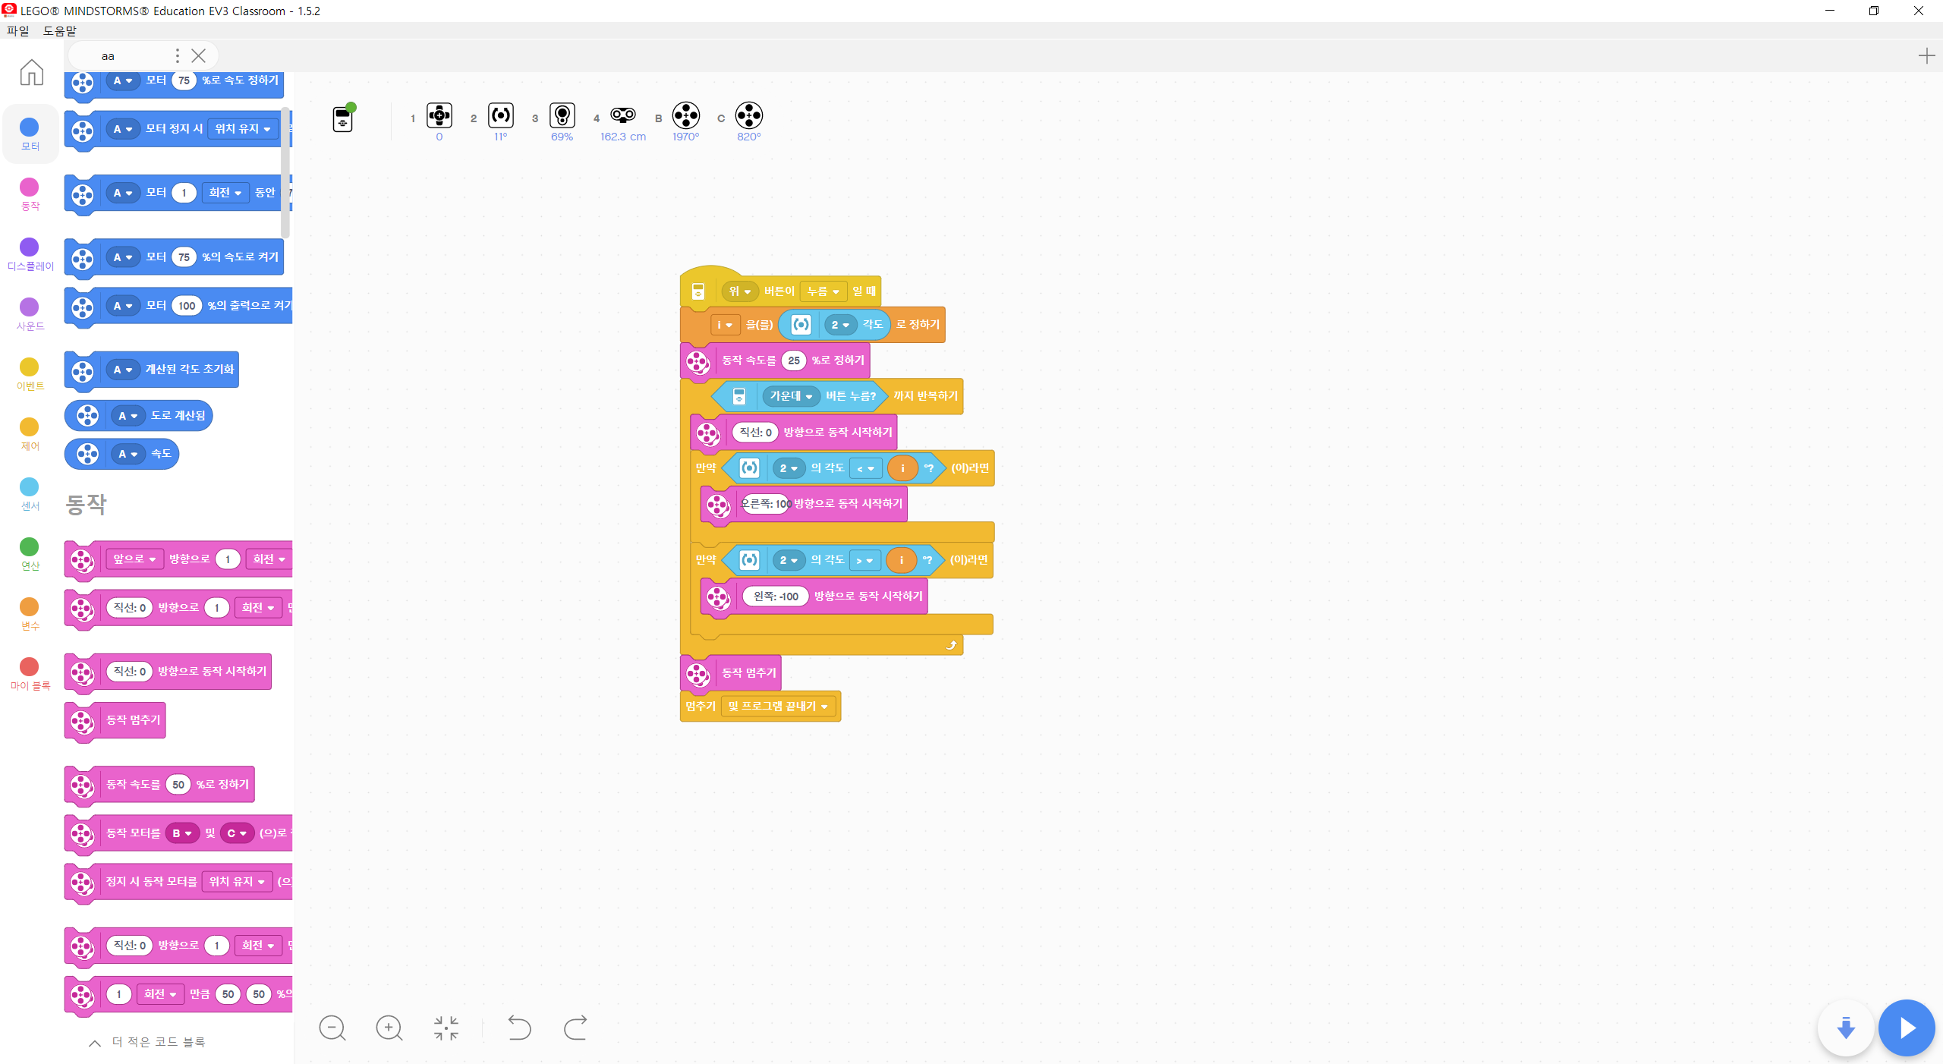
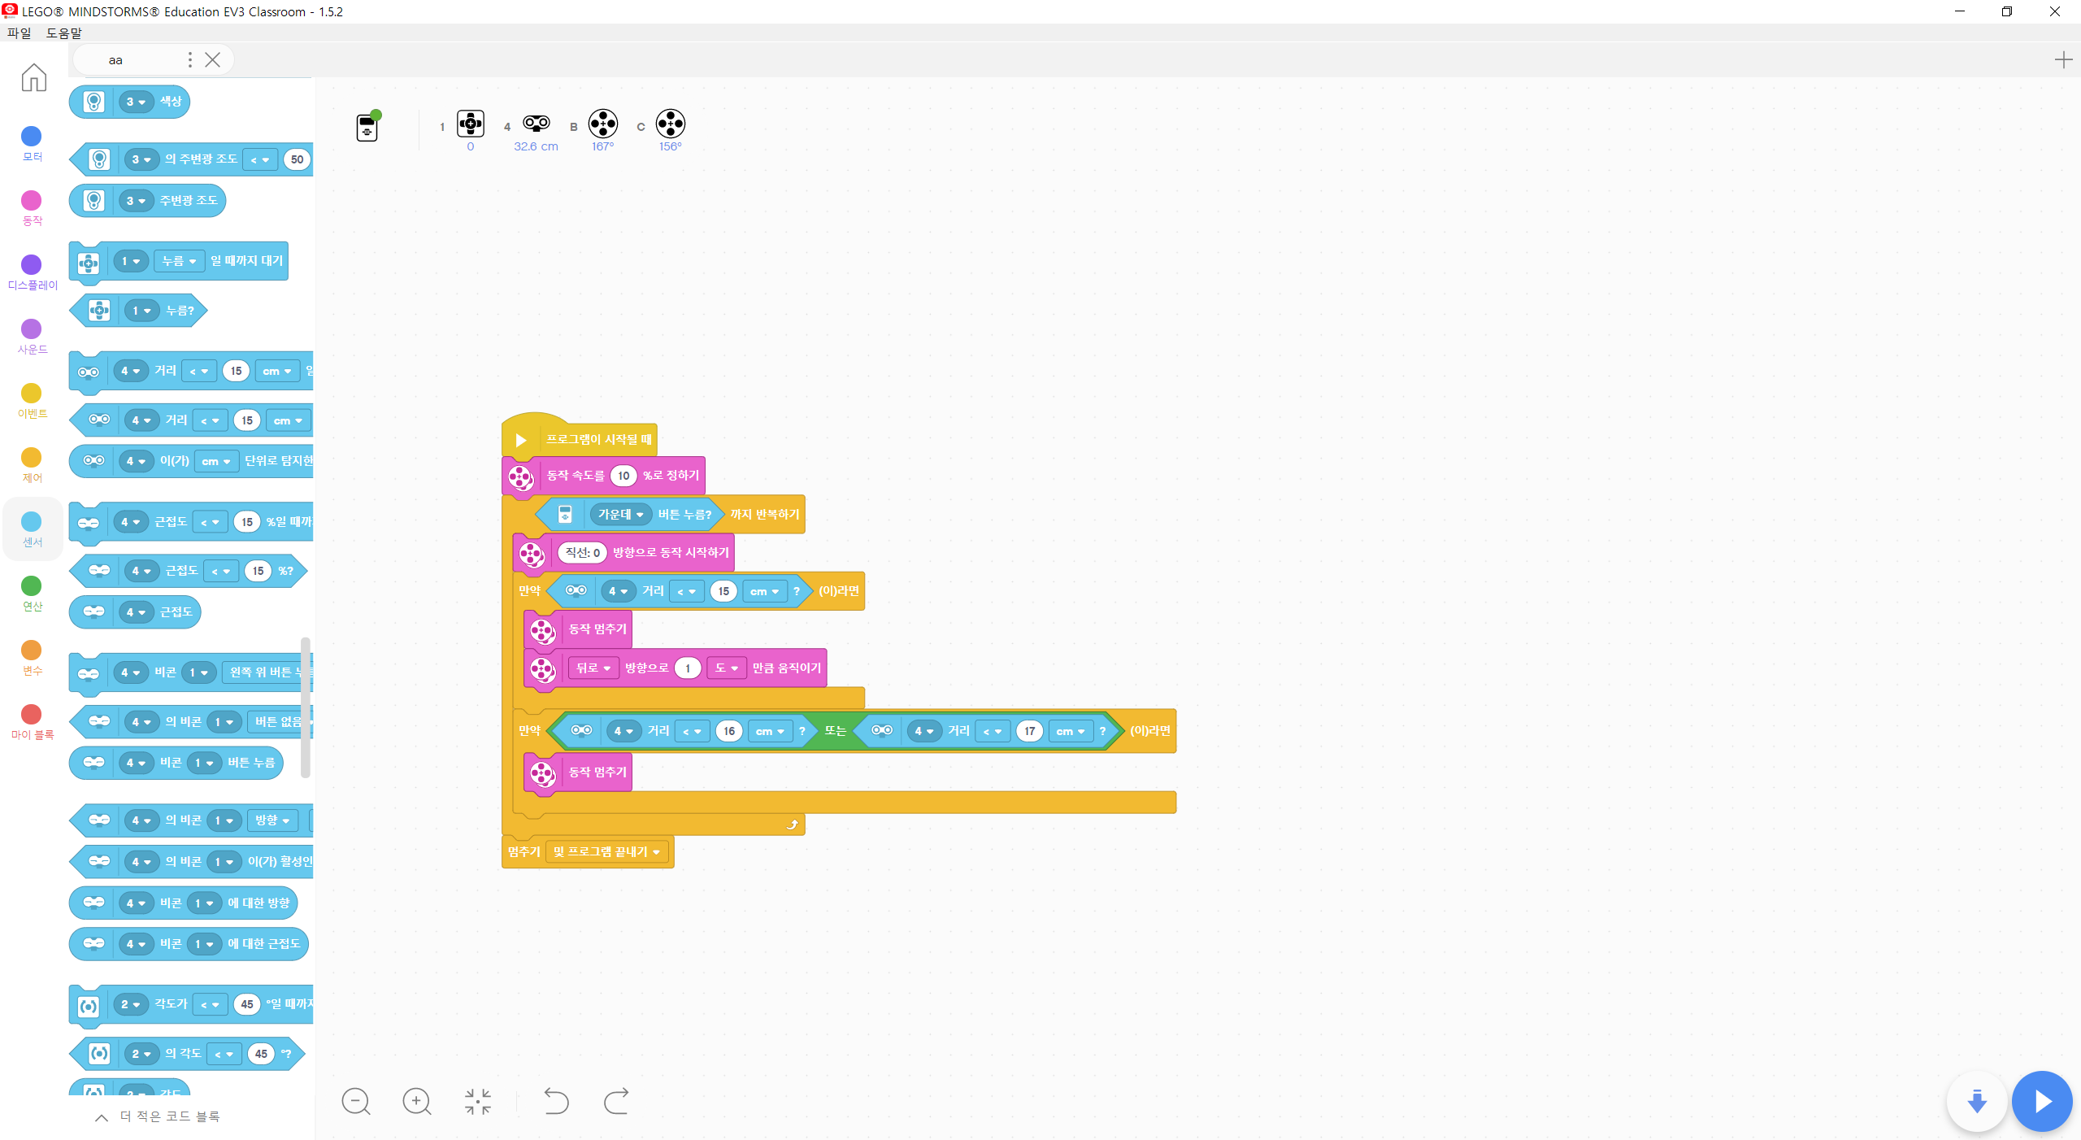
자이로 센서 조립완료 하고 연결하면

Slide 13
시작할 때 방향 유지

Slide 14
# 처음 각도 저장 # 처음 각도가 아니면 회전 현재<처음 --> 우회전 현재>처음 --> 좌회전
-
+

Slide 15
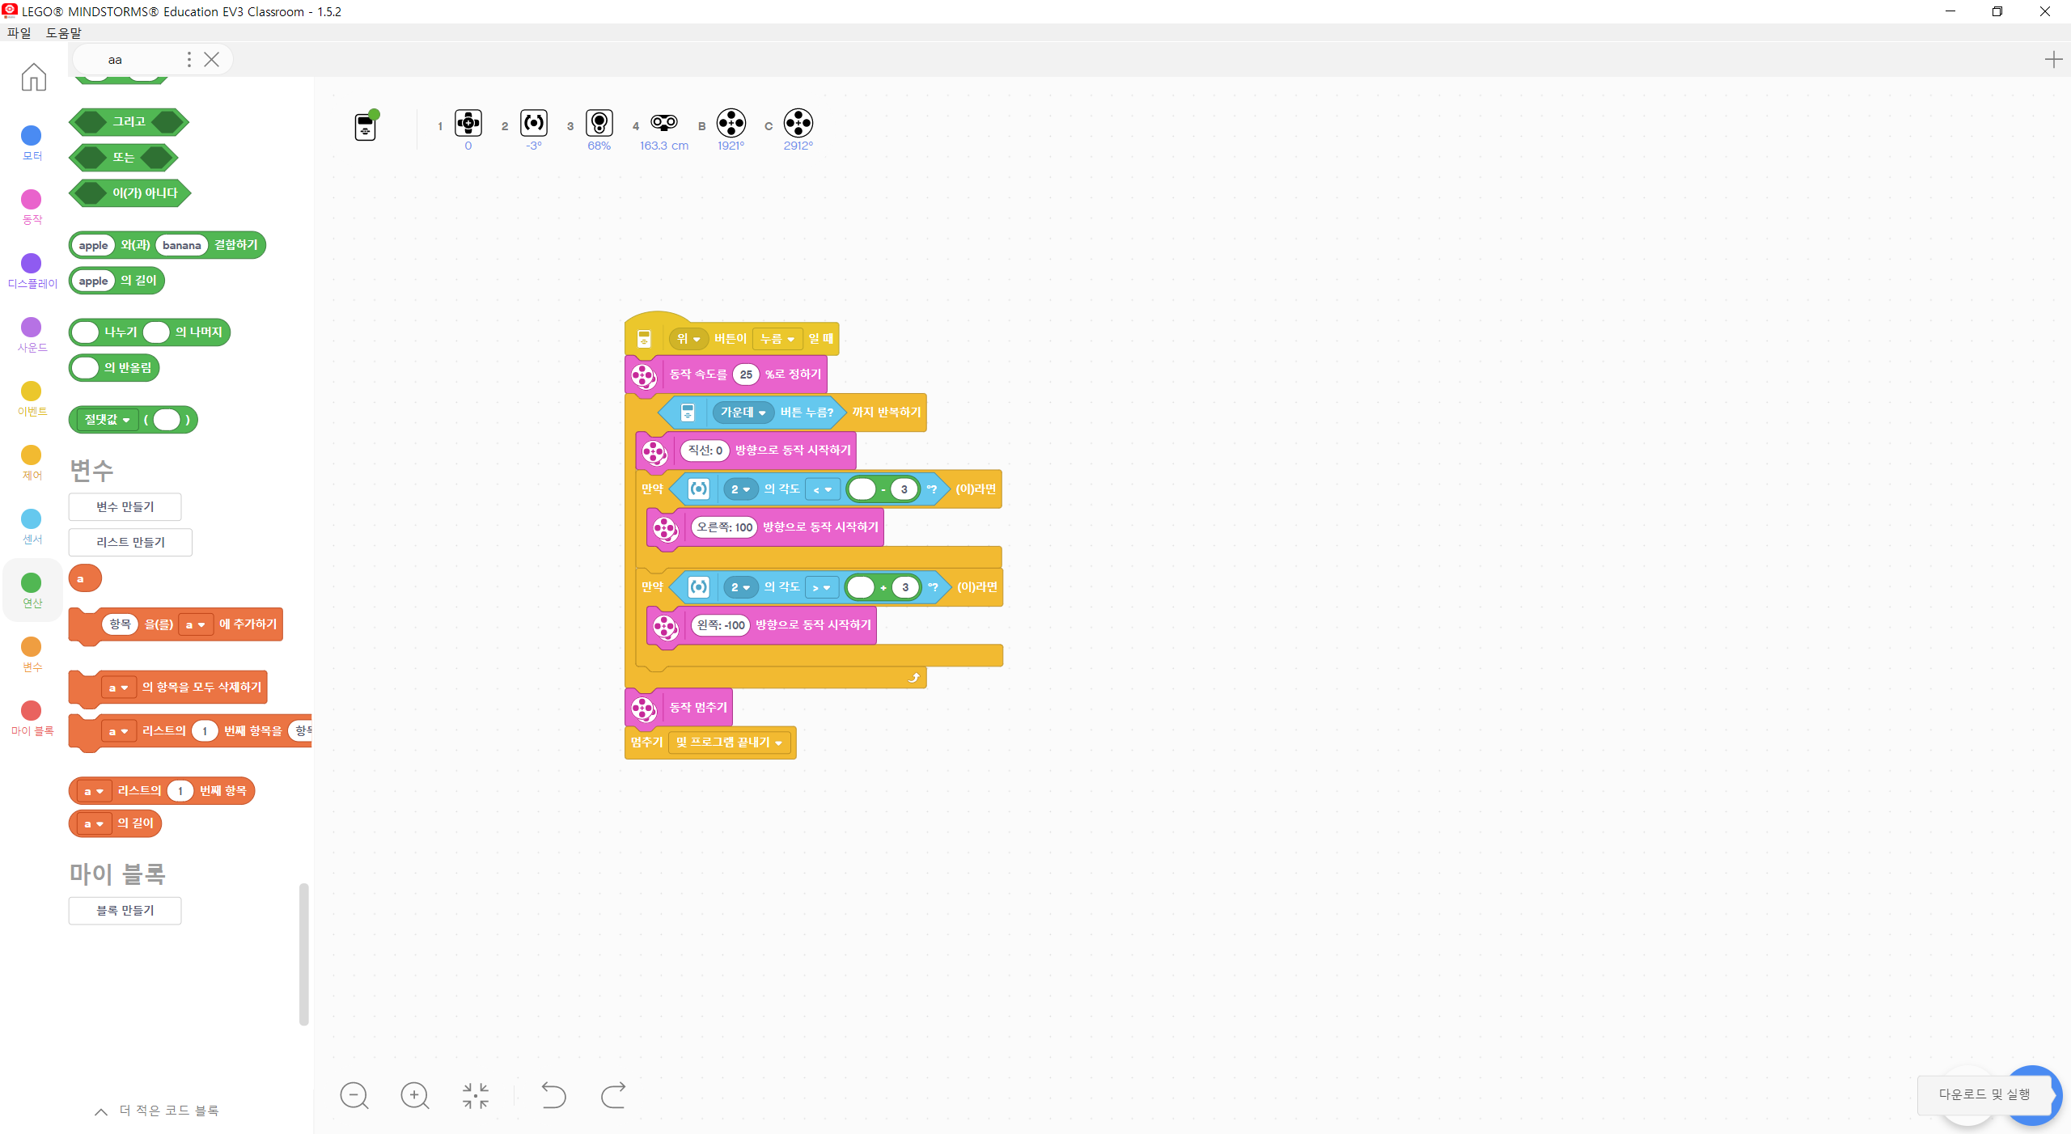
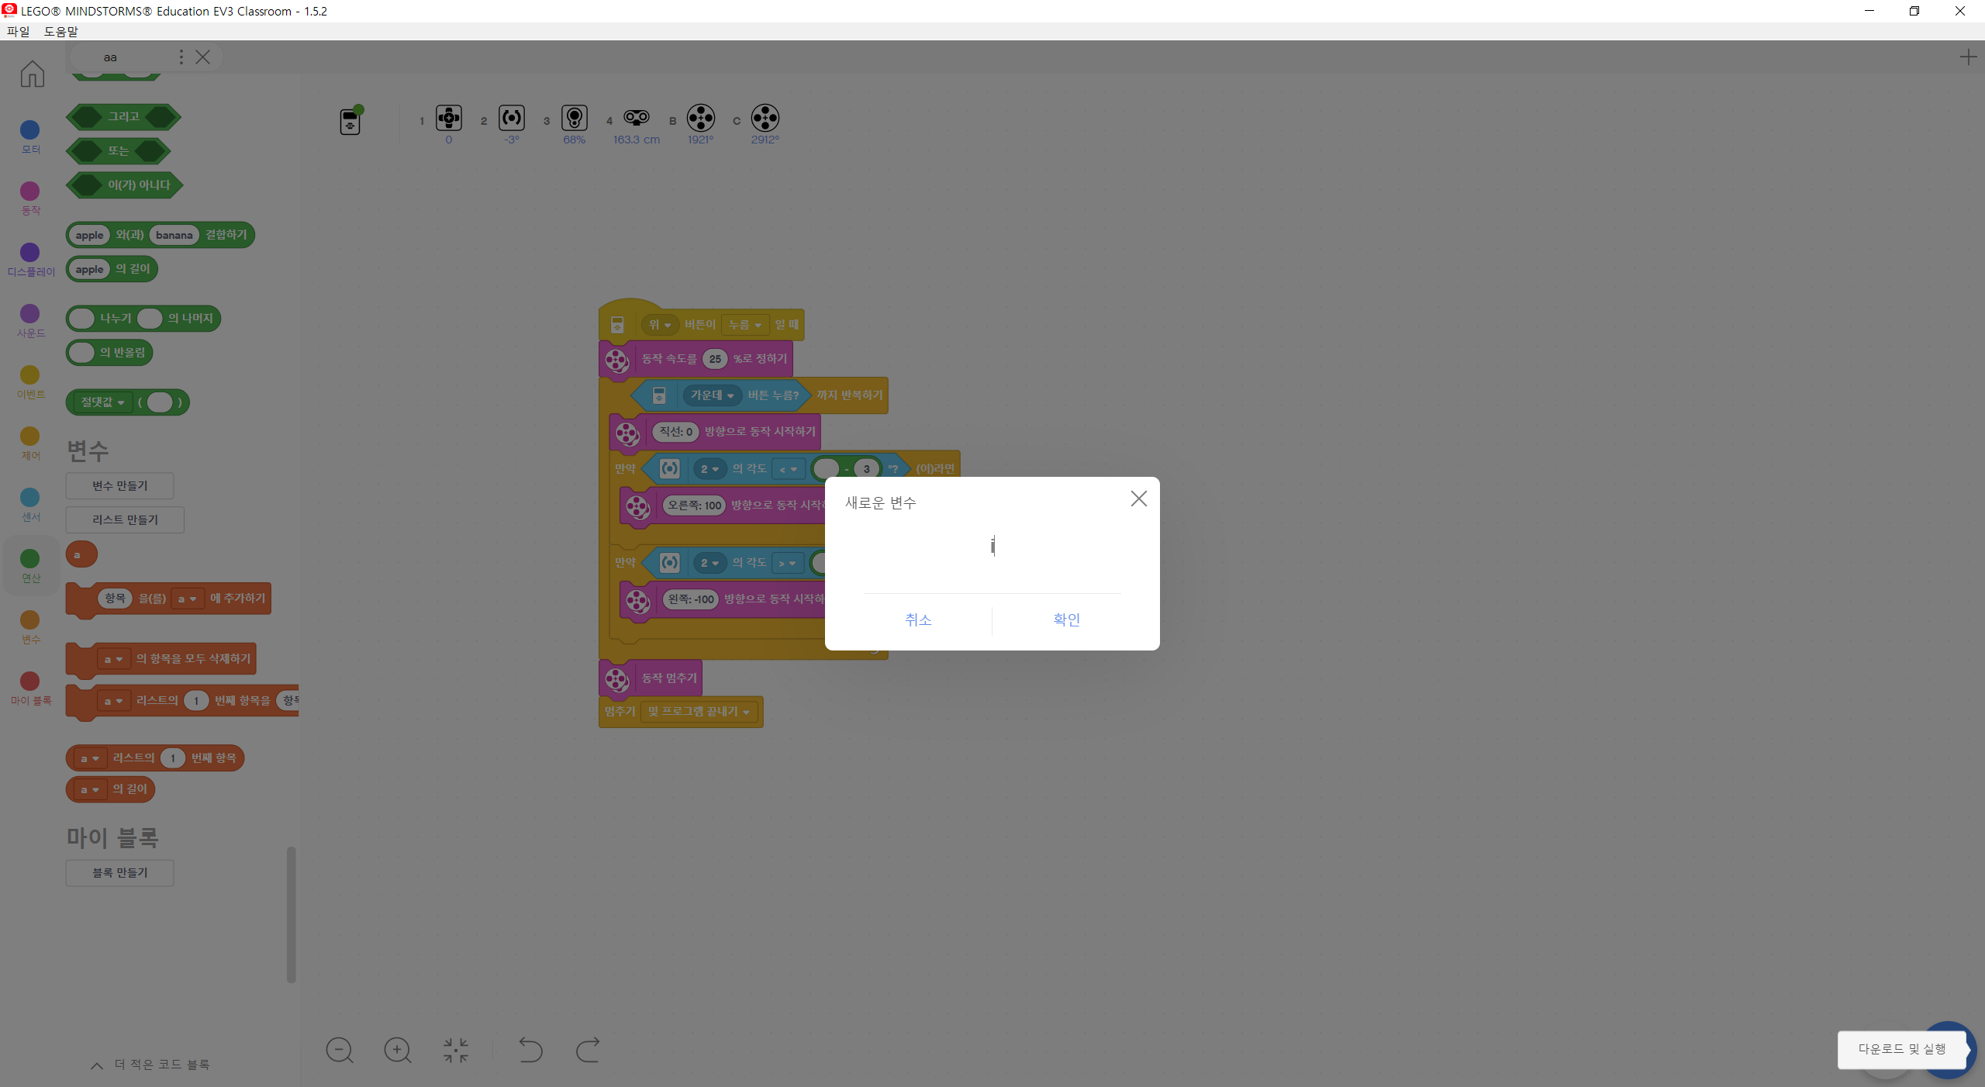
# 변수 생성

Slide 16
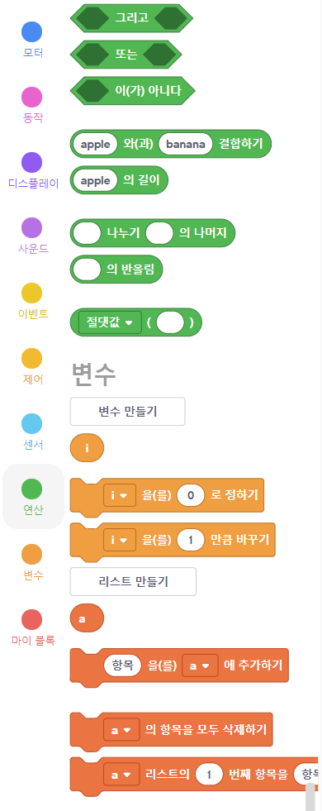
# 변수 생성
변수에 초기값 저장
현재<처음 --> 우회전
현재>처음 --> 좌회전

Slide 17
시작할 때 방향 유지

Slide 18
우회전/좌회전 *뱀처럼 움직임
계속 좌우로 움직임
우회전
좌회전

Slide 19
우회전/직진/좌회전
직진
우회전
좌회전

Slide 20
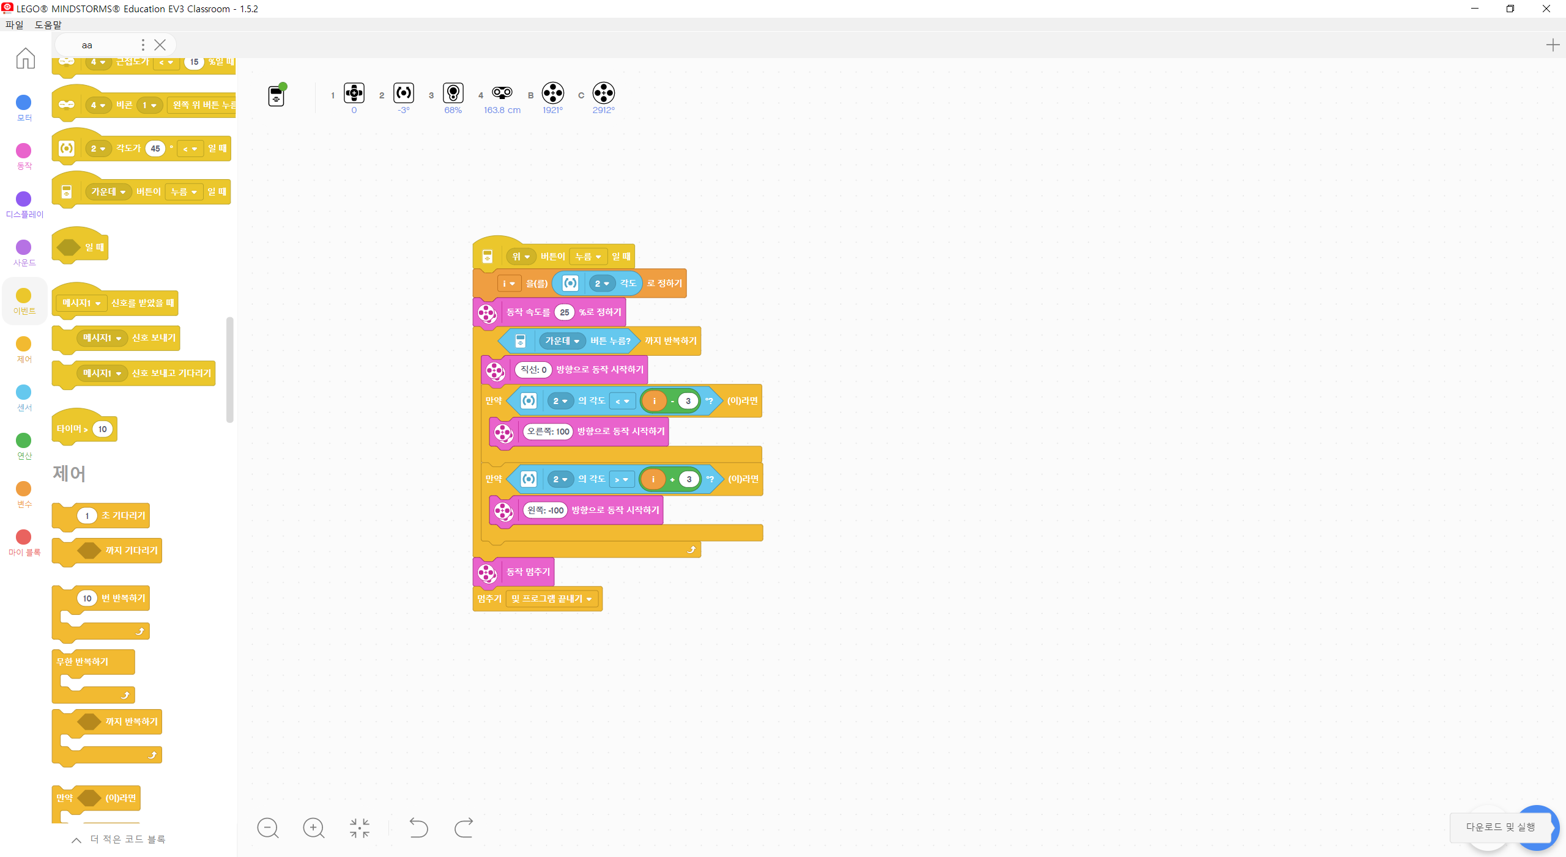
6도 변화는 무시 -> 오차 범위 지정

